Slide 1
NEOPLASIAS MALIGNAS DA LARINGE

Slide 2
CONSIDERAÇÕES GERAIS
11.000 NOVOS CASOS/ANO NOS EUA
1/3 MORRERÃO DA DOENÇA
PROPORÇÃO DE 4:1 HOMEM/MULHER
MAIS PREVALENTE NA SEXTA E SÉTIMA DÉCADAS E EM GRUPOS SÓCIOECONÔMICOS MENOS FAVORECIDOS
RELACIONADO AO CONSUMO EXCESSIVO DE ÁLCOOL E TABACO
MAIS DE 90% SÃO CA DE CÉL. ESCAMOSAS

Slide 3
CONSIDERAÇÕES ANATÔMICAS
DIVIDIDA EM SUPRA-GLOTE, GLOTE E SUBGLOTE
A SUPRA-GLOTE DERIVA DO PRIMÓRDO BUCO FARÍNGEO E DO 3 E 4 ARCOS BRANQUIAIS COM RIQUEZA DE LINFÁTICOS BILATERAIS
A GLOTE DA FUSÃO DAS ESTRUTURAS LATERAIS DERIVADOS DO PRIMÓRDIO TRAQUEOBRÔNQUICO E 4, 5 E 6 ARCOS

Slide 4
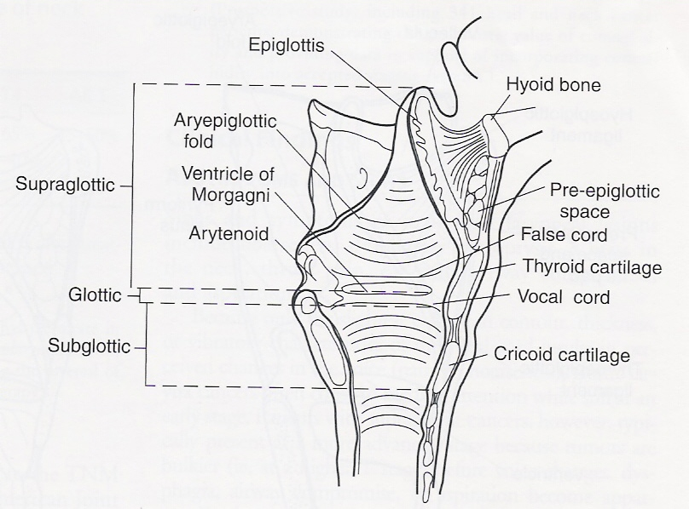

Slide 5
CONSIDERAÇÕES ANATÔMICAS
MEMBRANAS FIBROELÁSTICAS E LIGAMENTOS DIVIDEM A LARINGE EM ESPAÇOS PRÉ-EPIGLÓTICO E PARAGLÓTICO
BARREIRAS A DISSEMINAÇÃO TUMORAL:
  CONE ELÁSTICO
  MEMBRANAS QUADRANGULAR E TIREOIÓIDEA
  LIGAMENTO HIOEPIGLÓTICO
  CARTILAGENS CRICÓIDE E TIREÓIDE
O TENDÃO DA COMISSURA ANTERIOR (BROYLE`S LIGAMENT) E OS LIGAMENTOS TIREOEPIGLÓTICOS NÃO ATUAM COMO BARREIRAS EFETIVAS

Slide 6
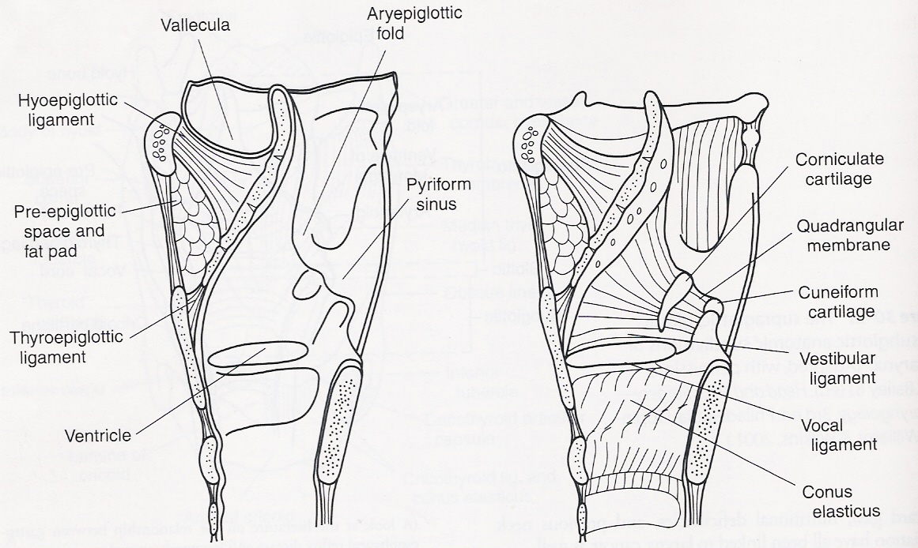

Slide 7
PATOGÊNESE
MAIS DE 90% RELACIONADOS AO USO DE ÁLCOOL E TABACO
HPV RESULTA EM PAPILOMATOSE (USUALMENTE BENIGNO)
RGE TEM SIDO IMPLICADO, NO ENTANTO SUA RELAÇÃO CAUSAL É DESCONHECIDA
EXPOSIÇÃO OCUPACIONAL E INALAÇÃO DE AGENTES TÓXICOS (COMO ASBESTO E GÁS MOSTARDA), DEFICIÊNCIAS NUTRICIONAIS E IRRADIAÇÃO PRÉVIA DO PESCOÇO ESTÃO RELACIONADOS AO CA DE LARINGE
FATORES GENÉTICOS E MOLECULARES TÊM SIDO IMPLICADOS

Slide 8
ESTADIAMENTO
CLASSIFICAÇÃO TNM (AMERICAN JOINT COMMITTEE ON CANCER 2002)
METÁSTASE LOCOREGIONAL E A DISTÂNCIA
PELA 1ª VEZ TUMORES T4 SÃO DIVIDIDOS EM RESSECÁVEIS T4A E NÃO RESSECÁVEIS T4B
ESTÁGIO IV É DIVIDIDO EM A, B, C
ESTUDOS ANTES DE 2002 SÃO BASEADOS EM OUTRO SISTEMA (1998)

Slide 9
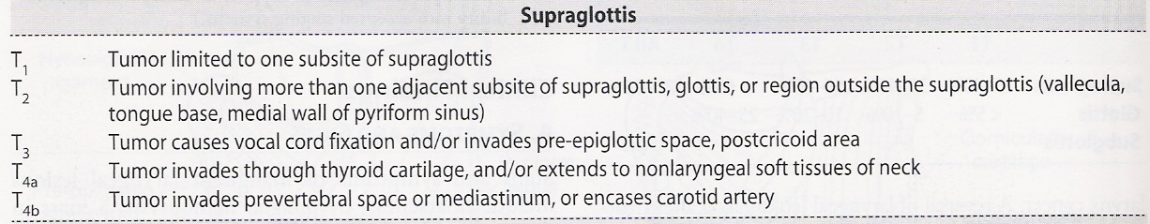
ESTADIAMENTO

Slide 10
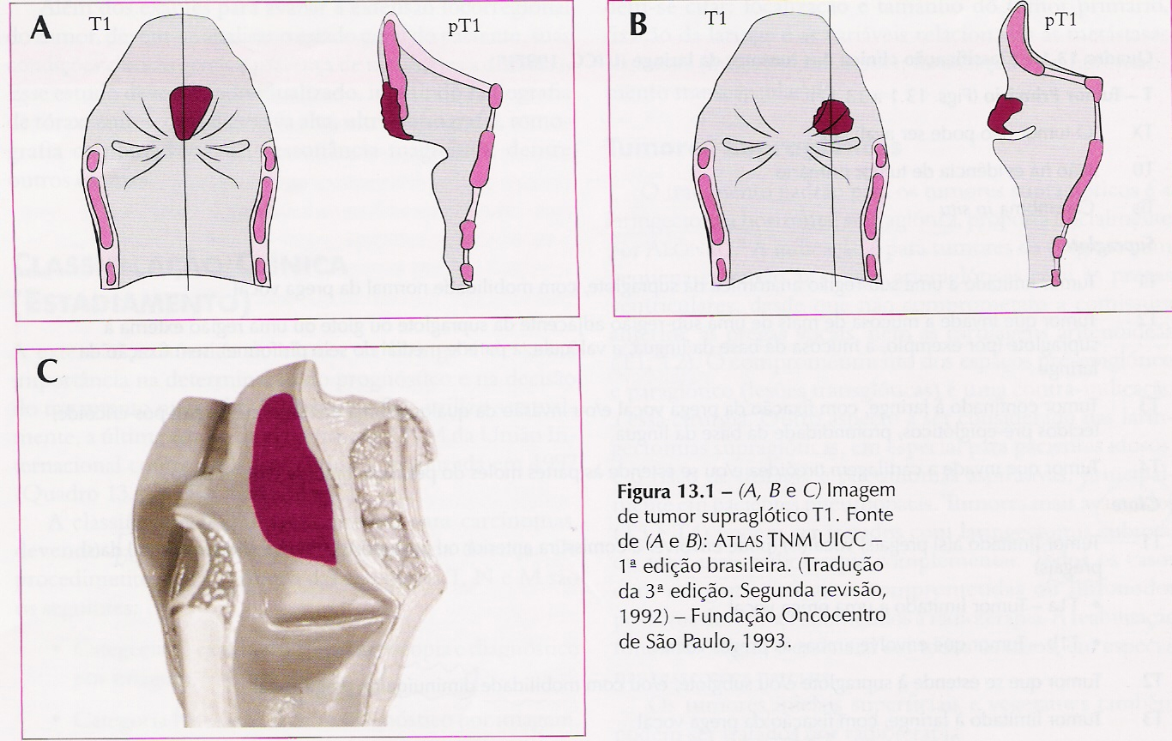

Slide 11
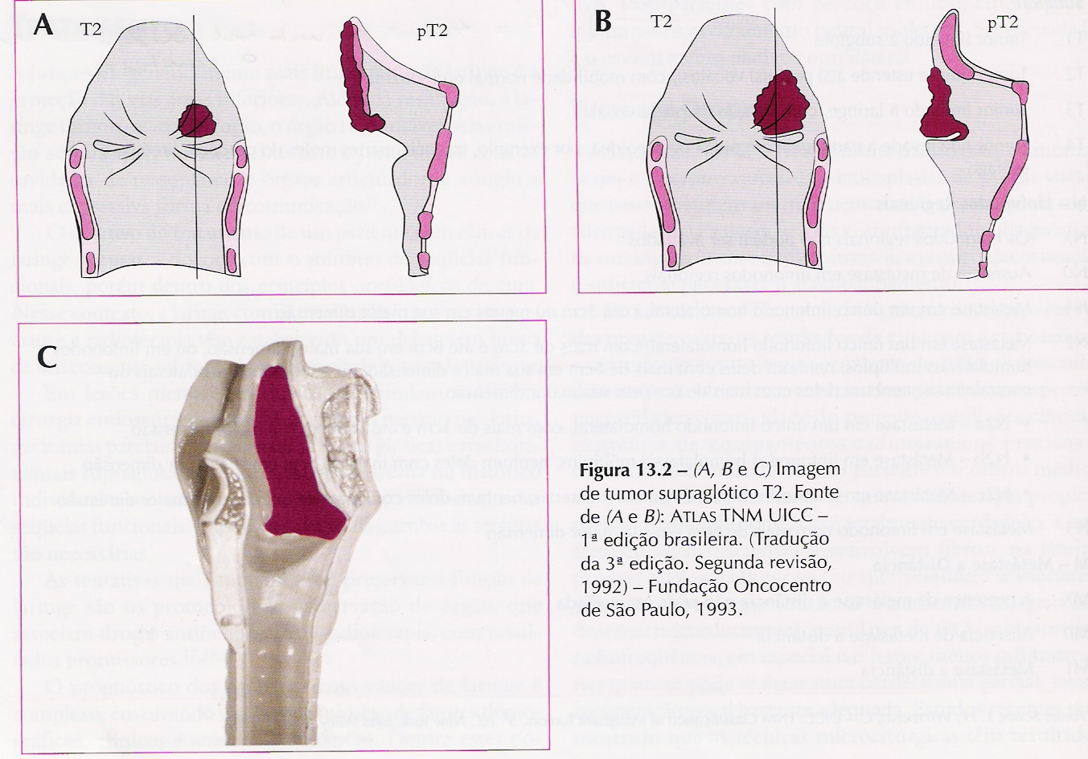

Slide 12
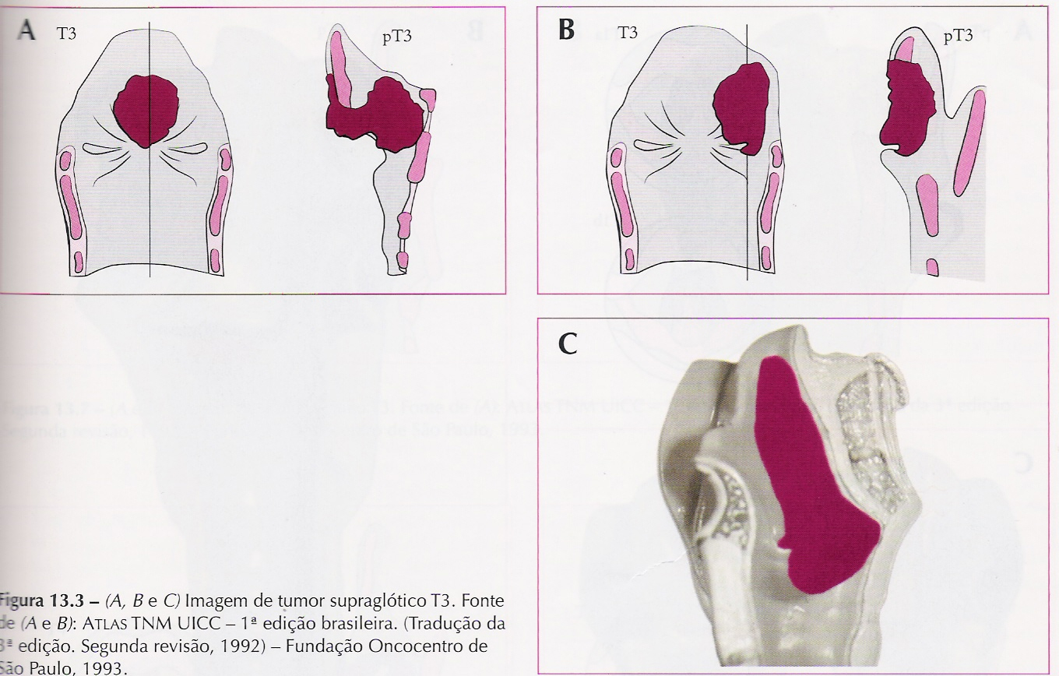

Slide 13
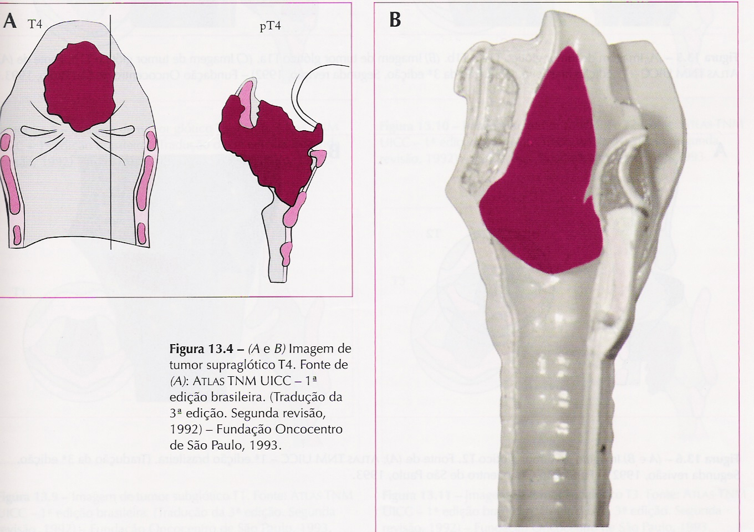

Slide 14
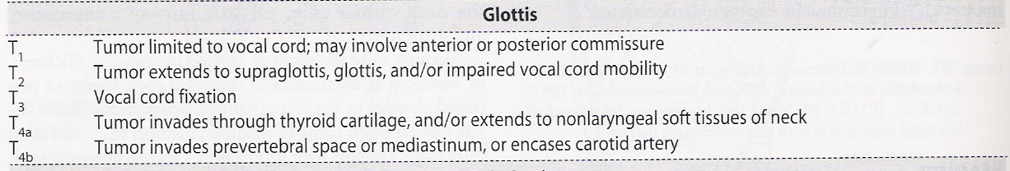
ESTADIAMENTO

Slide 15
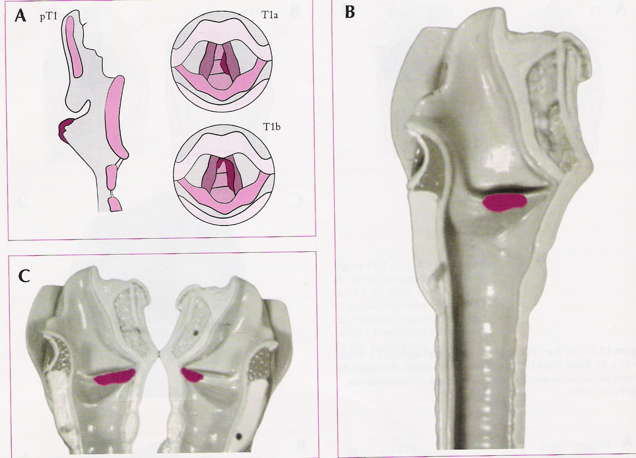

Slide 16
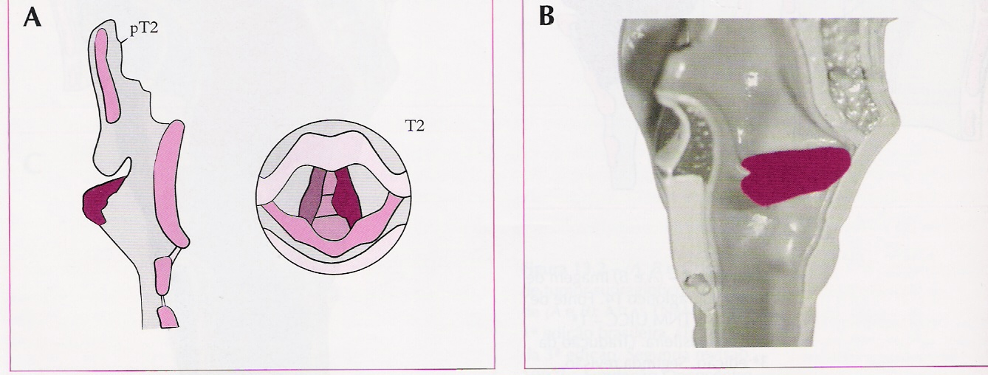

Slide 17
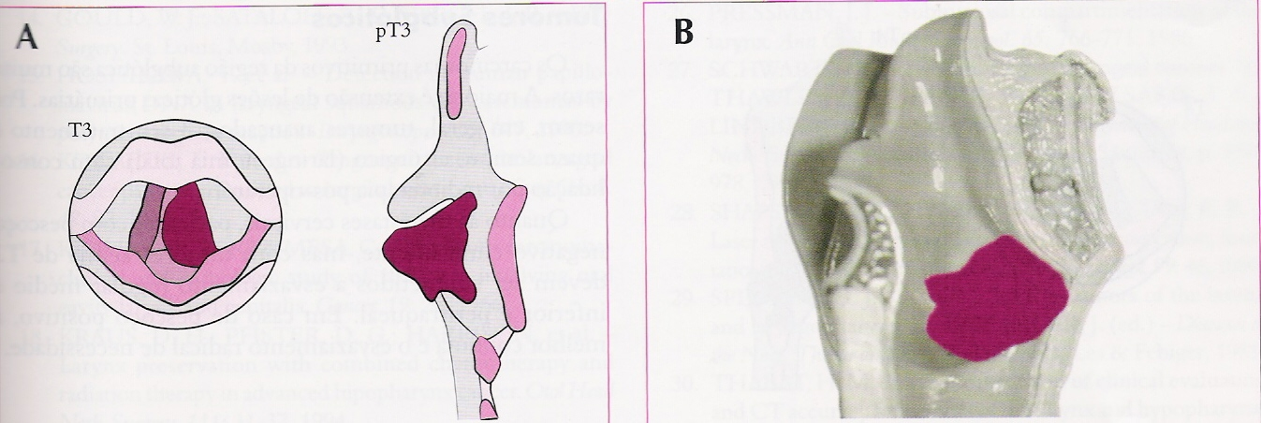

Slide 18
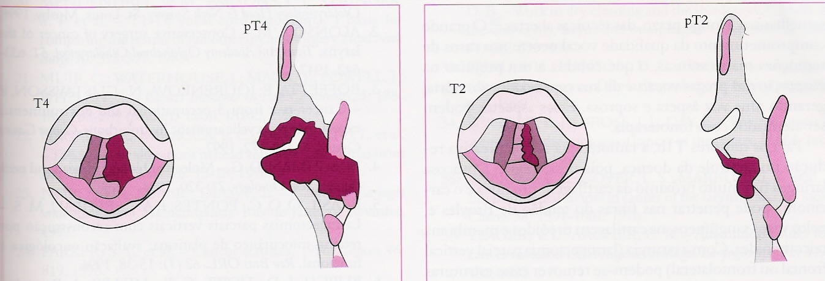

Slide 19
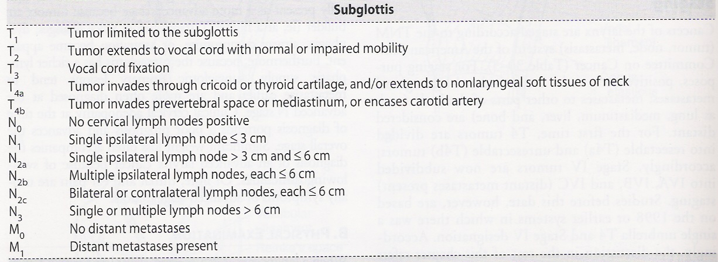
ESTADIAMENTO

Slide 20
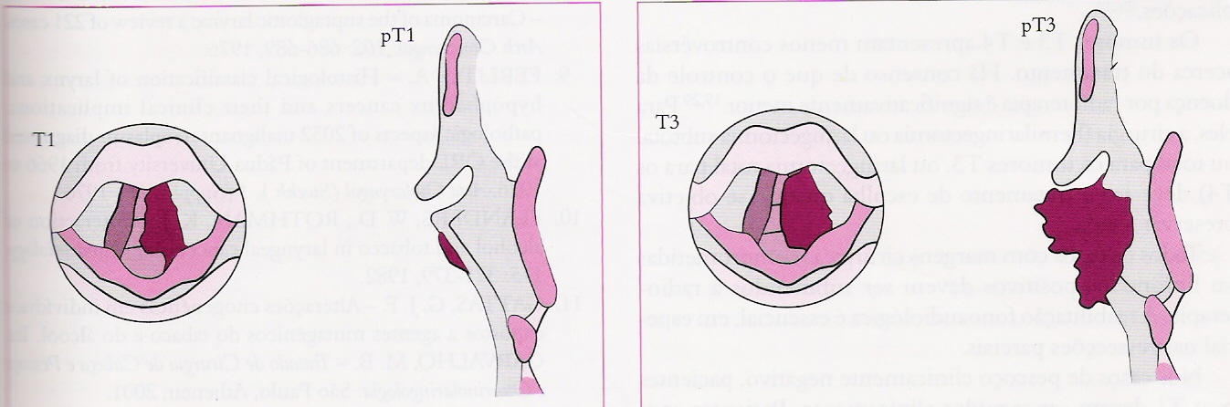

Slide 21
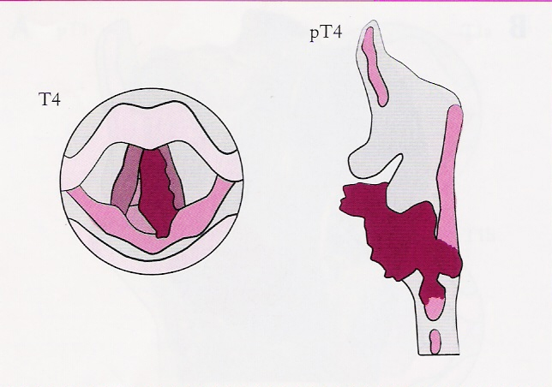

Slide 22
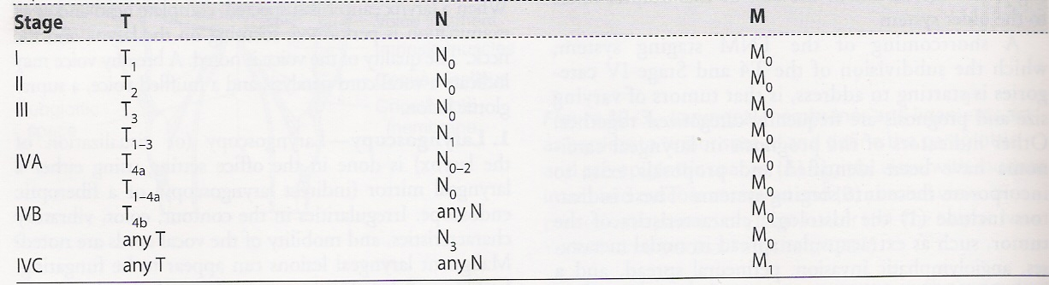
ESTADIAMENTO

Slide 23
DIAGNÓSTICO
SINTOMAS TÍPICOS SÃO DISFONIA, DISPNÉIA, ODINOFAGIA E DISFAGIA
TODO PACIENTE COM ROUQUIDÃO COM DURAÇÃO SUPERIOR À 4 SEM. DEVE SER INVESTIGADO
ALÉM DA LARINGOSCOPIA INDIRETA (ESPELHO DE GARCIA), A AVALIAÇÃO DEVE SER COMPLEMENTADA COM NASOFIBROLARINGOSCOPIA OU ENDOSCOPIA RÍGIDA

Slide 24
DIAGNÓSTICO
DEVE-SE AVALIAR A INTEGRIDADE DE ESTRUTURAS MEMBRANOSAS E CARTILAGINOSAS LARÍNGEAS E PRESENÇA DE METÁSTASES PARA LINFONODOS CERVICAIS
SINAL DE CARAPAÇA DE LAGOSTA, AUSÊNCIA DE CREPITAÇÃO LARÍNGEA; DIMINUIÇÃO DA ELASTICIDADE OU ABAULAMENTO DA MEMBRANA TIREOIÓDEA

Slide 25
DIAGNÓSTICO
NOS TUMORES SUPRAGLÓTICOS DISFAGIA E ODINOFAGIA SÃO USUAIS
OTALGIA REFLEXA E DOR DE GARGANTA PODEM ESTAR PRESENTES
LESÕES PRIMITIVAS DA EPIGLOTE E PREGA ARIEPIGLÓTICA PRODUZEM MAIS FREQUENTEMENTE SINTOMAS RELACIONADOS À DEGLUTIÇÃO
25 A 50% DOS CA SUPRAGLÓTICOS EVOLUEM COM LINFONODOS METASTÁTICOS, SENDO COMUM À DOENÇA CONTRALATERAL

Slide 26
DIAGNÓSTICO
TUMORES GLÓTICOS PRODUZEM MAIS FREQUENTEMENTE DISFONIA (DISPNÉIA E DISFAGIA SÃO SINTOMAS TARDIOS)
EM CASOS MAIS AVANÇADOS PODE HAVER ACOMETIMENTO DA MUSCULATURA INTRÍNSICA, NERVO RECORRENTE E ART. CRICOARITENÓIDEA

Slide 27
DIAGNÓSTICO
NAS LESÕES SUBGLÓTICAS OS SINTOMAS SÃO MAIS POBRES E TARDIOS
PODE HAVER OBSTRUÇÃO DAS VIAS AÉREAS
PODE SE APRESENTAR ERRÔNEAMENTE COMO UM QUADRO DE ASMA REFRATÁRIA

Slide 28
ESTUDO DE IMAGEM
CONTRIBUEM PARA O ESTADIAMENTO E CLASSIFICAÇÃO
SÃO ÚTEIS PARA IDENTIFICAR INVASÃO DOS ESPAÇOS PRÉ-GLÓTICOS E PARAGLÓTICOS, EROSÃO CARTILAGINOSA E METÁSTASES LINFONODAIS
RNM É MAIS SENSÍVEL PARA PARTES MOLES; ENQUANTO À TC É MELHOR PARA TECIDOS ÓSSEO E CARTILAGINOSO
PET
US

Slide 29
TIPOS HISTOLÓGICOS
CARCINOMA DE CÉLULAS ESCAMOSAS
> 90%
FORTE ASSOCIAÇÃO COM ÁLCOOL E TABACO
NA SUA GRANDE MAIORIA BEM E MODERADAMENTE DIFERENCIADOS
CA VERRUCOSO, VARIANTE RARA, DE CRESCIMENTO LENTO E BAIXA AGRESSIVIDADE

Slide 30
TIPOS HISTOLÓGICOS
CÂNCER DE GLÂNDULAS SALIVARES
CARCINOMA ADENÓIDE CÍSTICO
- AFETA IGUALMENTE AMBOS OS SEXOS
- CLINICAMENTE INDOLENTES E COM TENDÊNCIA A DISSEMINAÇÃO PERINEURAL
CARCINOMA MUCOEPIDERMÓIDE
O TRATAMENTO CIRÚRGICO É PREFERIDO PARA AMBOS

Slide 31
TIPOS HISTOLÓGICOS
SARCOMAS
DE ORIGEM MESENQUIMAL
RAROS
O MAIS COMUM É O CONDROSARCOMA
ACOMETE MAIS FREQUENTEMANTE A CARTILAGEM CRICÓIDE
COMPORTAMENTO NÃO AGRESSIVO
CIRURGIA PARCIAL É PRECONIZADA
RADIAÇÃO GERALMENTE INEFETIVA
OUTROS TUMORES: HISTIOCITOMA FIBROSO MALIGNO, ANGIOSSARCOMA E SARCOMA SINOVIAL

Slide 32
TIPOS HISTOLÓGICOS
OUTROS TUMORES
NEUROENDÓCRINOS COMO:
  CARCINÓIDES
  LINFOMAS
  METÁSTASES DE OUTROS SÍTIOS PRIMÁRIOS
  TUMORES MALIGNOS DE TIREÓIDE

Slide 33

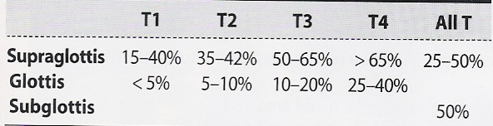
INCIDÊNCIA E METÁSTASES

Slide 34
TRATAMENTO
CÂNCER DE LARINGE EM ESTÁGIO PRECOCE (I E II) PODEM SER TRATADOS APENAS COM CIRURGIA OU RADIAÇÃO
TODOS PACIENTES T1 OU T2 DEVEM SER TRATADOS COM A INTENÇÃO DE SE PRESERVAR A LARINGE
AS VANTAGENS DA CIRURGIA SÃO O MENOR TEMPO DE TTO E POUPAR A RADIAÇÃO PARA UMA POSSÍVEL RECORRÊNCIA

Slide 35
TRATAMENTO
A CIRURGIA ESTÁ RELACIONADA A UMA PIOR QUALIDADE DE VOZ, E QUANDO POR ABORDAGEM EXTERNA, À PROBLEMAS ESTÉTICOS
COMPLICAÇÕES DA RADIAÇÃO A CURTO PRAZO INCLUI ODINOFAGIA E EDEMA LARÍNGEO
A LONGO PRAZO FIBROSE LARÍNGEA, RADIONECROSE E HIPOTIROIDISMO

Slide 36
TRATAMENTO
ESTÁGIOS 3 E 4 SÃO HISTÓRICAMENTE TRATADOS COM 2 MODALIDADES TERAPÊUTICAS
PARA MAIORIA DOS T3 E T4 COM NECESSIDADE DE LARINGECTOMIA TOTAL É PREFERIDO NA MAIORIA DOS CENTROS TTO CONSERVADOR COM QUIMIO E RADIO ASSOCIADOS
PARA LESÕES T1, T2 E T3 LARINGECTOMIA PARCIAL COM PRESERVAÇÃO DA VOZ DEVE SER SEMPRE CONSIDERADA

Slide 37
TRATAMENTO
TODOS CASOS COM MARGENS COMPROMETIDAS OU LINFONODOS + DEVEM SER SUBMETIDOS À RADIOTERAPIA
A REABILITAÇÃO FONOAUDIOLÓGICA É ESSENCIAL EM TODOS OS CASOS
TODAS LESÕES ACIMA DE T2 MERECEM ESVAZIAMENTO CERVICAL ELETIVO
PARA PESCOÇO CLINICAMENTE + INDICAM-SE ESVAZIAMENTO IPSILATERAL RADICAL E ELETIVO CONTRALATERAL

Slide 38
TRATAMENTO
MICRO-CIRURGIA DE LARINGE
  TUMORES GLÓTICOS
  PARA TUMORES T1A OS RESULTADOS DE CURA COM RADIO OU CIRURGIA SÃO EQUIVALENTES PRÓX. A 100%
  O TTO CIRÚRGICO ENDOSCÓPICO (COM LASER DE CO2 OU BISTURI DE RADIOFREQUÊNCIA) NAS QUAIS SE PODE REALIZAR CORDECTOMIA PARCIAL LEVA A RECUPERAÇÃO VOCAL BASTANTE ADEQUADA

Slide 39
TRATAMENTO
MICRO-CIRURGIA DE LARINGE
  T1B
  A RADIOTERAPIA É IMPORTANTE NO CONTROLE DA DOENÇA
  NESSA REGIÃO A MUCOSA LARÍNGEA FICA MUITO PRÓXIMA DA CARTILAGEM TIREÓIDEA PODENDO HAVER DISSEMINAÇÃO P/ VASOS SG., CART. TIREÓIDEA E MEMBRANA CRICOTIREÓIDEA ATRAVÉS DO TENDÃO DE BROYLES

Slide 40
TRATAMENTO
HEMILARINGECTOMIA
  EXTENSÃO SUBGLÓTICA < QUE 1CM ABAIXO DAS PREGAS VOCAIS
  PREGA AFETADA MÓVEL
  ENVOLVIMENTO UNILATERAL
  SEM INVASÃO DE CARTILAGENS OU DE PARTES MOLES EXTRALARÍNGEA

Slide 41
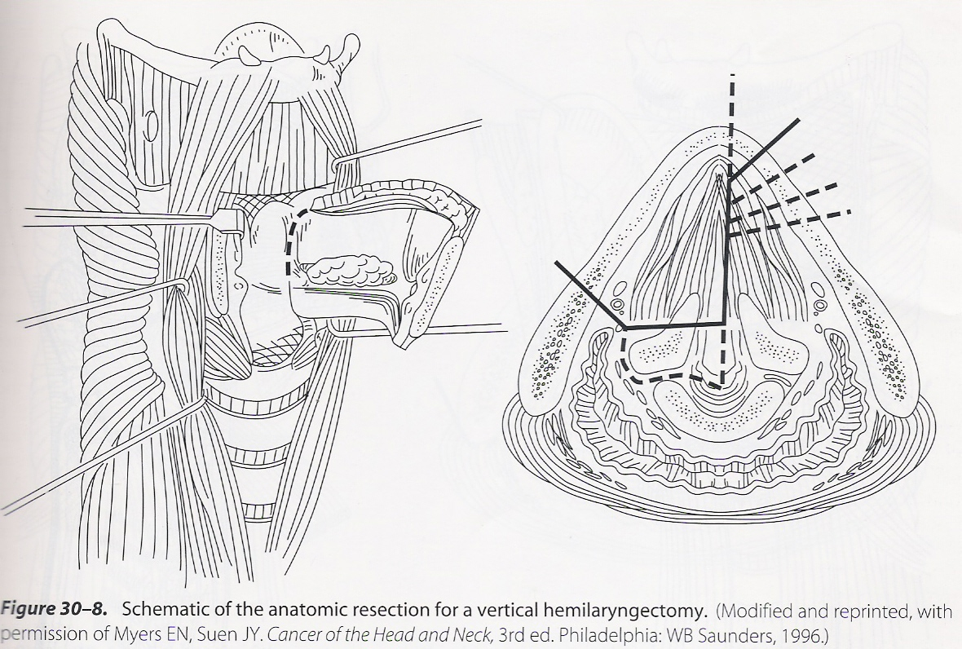

Slide 42
TRATAMENTO
LARINGECTOMIA SUPRAGLÓTICA
  PARA TUMORES T1, T2, OU T3 SEM ENVOLVIMENTO DO SEIO PIRIFORME, E COM FEV1 PREDITO > 50%
  PODE SER REALIZADA ENDOSCOPICAMENTE
  TÉCNICA TRADICIONAL REMOVE TODA SUPRAGLOTE
  O MAIOR EFEITO COLATERAL É A ASPIRAÇÃO

Slide 43
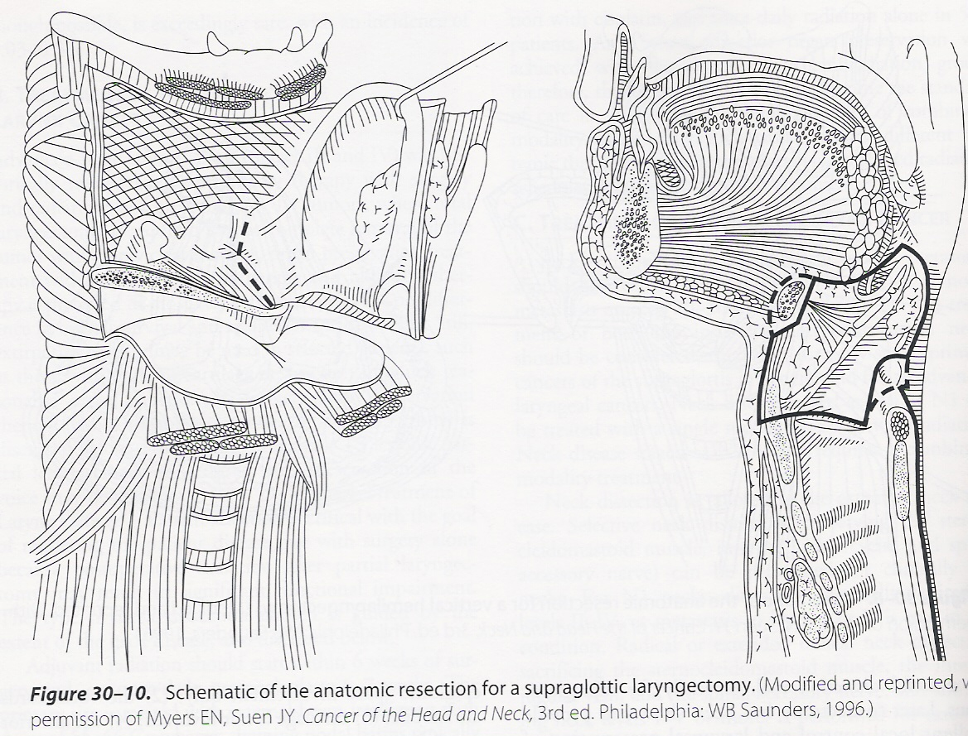

Slide 44
TRATAMENTO
LARINGECTOMIA SUPRACRICÓIDE
  EXPANSÃO DA TÉCNICA SUPRAGLÓTICA P/ PACIENTES COM ENVOLVIMENTO ANTERIOR, INCLUINDO A COMISSURA, OU ENVOLVIMENTO PRÉ-EPIGLÓTICO MAIS EXTENSO
  AS PREGAS VOCAIS, SUPRAGLOTE E CARTILAGEM TIREÓIDE SÃO RETIRADAS, SENDO PRESERVADAS A CRICÓIDE E AS ARITENÓIDES

Slide 45
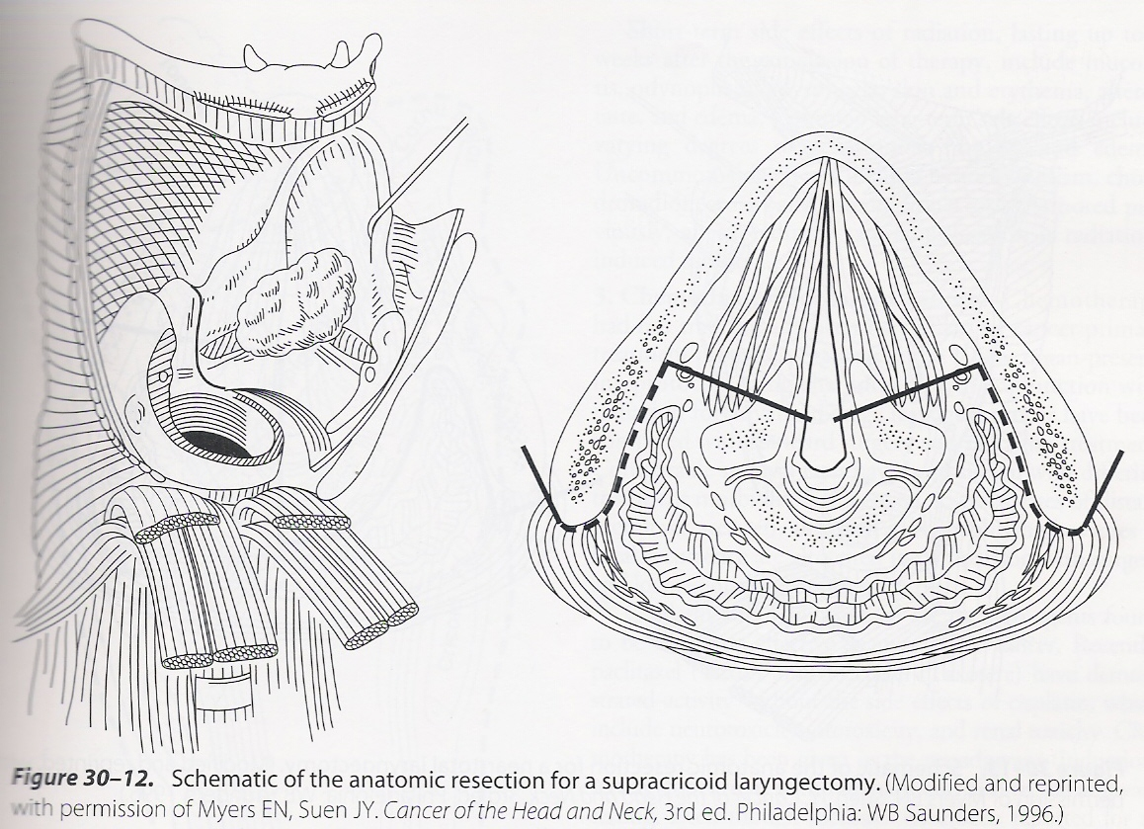

Slide 46
TRATAMENTO
LARINGECTOMIA QUASE-TOTAL
  LESÕES T3 E T4 COM ENVOLVIMENTO DE UMA ARITENÓIDE OU TUMORES TRANSGLÓTICOS UNILATERAIS COM PREGA FIXA
  APENAS UMA ARITENÓIDE É POUPADA
  UM CONDUTO TRAQUEO-ESOFÁGICO É CONSTRUÍDO PARA FALA (VOZ GERADA PELOS PULMÕES)
  DEPENDÊNCIA DE TRAQUEOSTOMIA
  NÃO OFERECIDO À PACIENTES COM FALÊNCIA À RADIOTERAPIA, BAIXA RESERVA PULMONAR E ENVOLVIMENTO ABAIXO DO ANEL CRICÓIDE

Slide 47
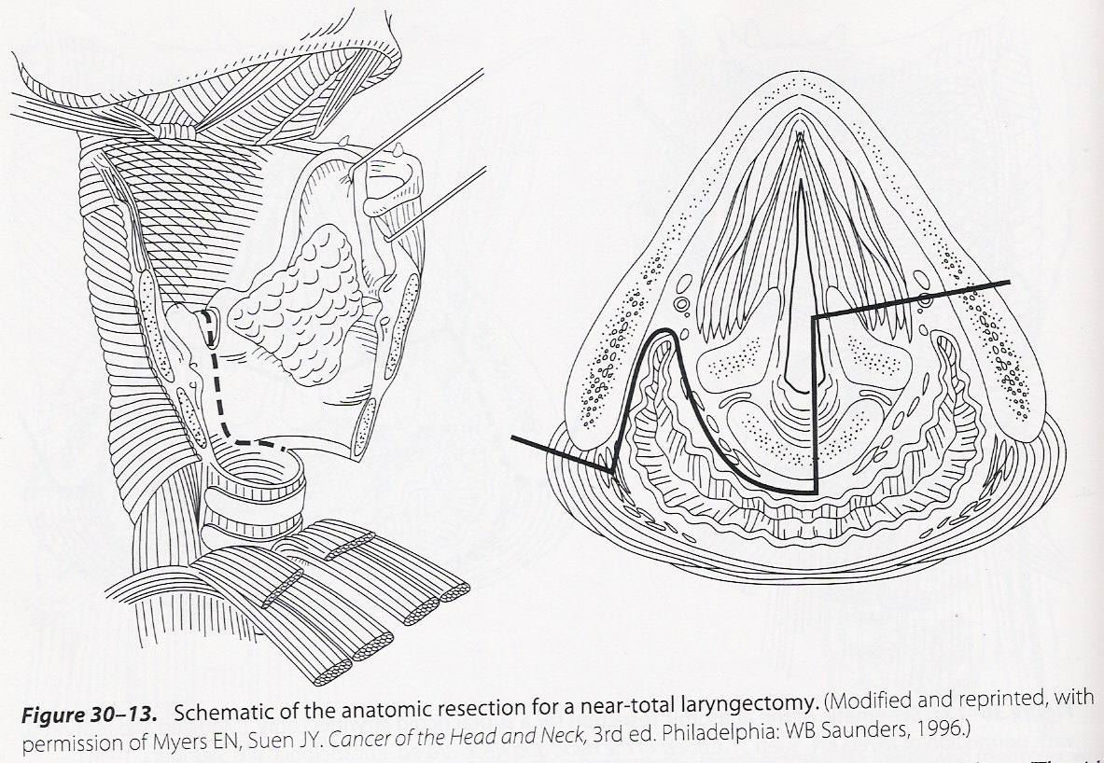

Slide 48
TRATAMENTO
LARINGECTOMIA TOTAL
  REMOÇÃO DE TODA LARINGE: CARTILAGENS CRICÓIDE E TIREÓIDE, POSSIVELMENTE ALGUNS ANÉIS TRAQUEAIS, E O OSSO HIÓIDE
  A TRAQUÉIA PROXIMAL É ANASTOMOSADA NA PORÇÃO CERVICAL ANTERIOR EM UM TRAQUEOSTOMA PERMANENTE

Slide 49
TRATAMENTO
LARINGECTOMIA TOTAL
  INDICADO PARA:
    T3 E T4 NÃO CANDIDATOS ÀS OUTRAS TÉCNICAS
    ENVOLVIMENTO EXTENSO DAS CARTILAGENS CRICÓIDE E TIREÓIDE
    INVASÃO DIRETA DE PARTES MOLES DO PESCOÇO
    ENVOLVIMENTO DA BASE DA LÍNGUA ALÉM DA PAPILA CIRCUNVALADA

Slide 50
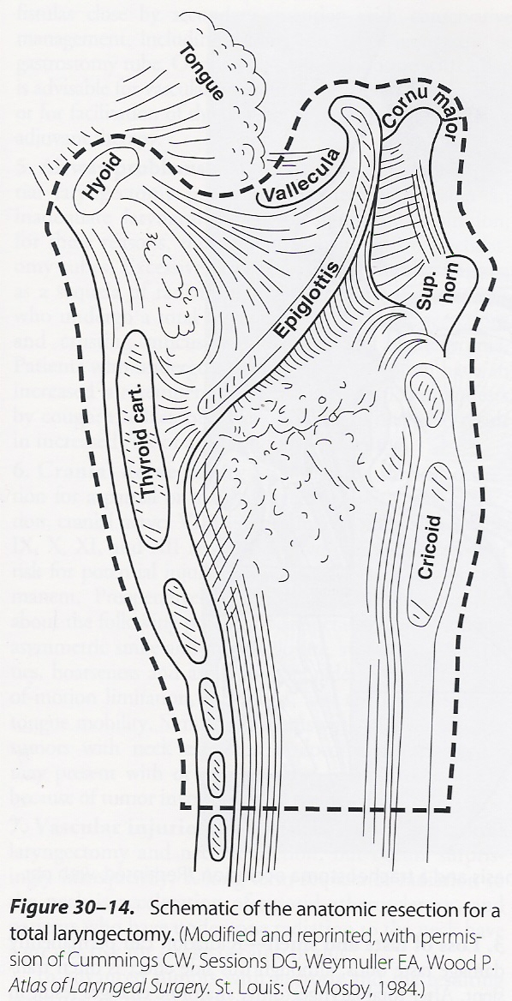

Slide 51
TRATAMENTO CERVICAL
DEVE SER CONSIDERADO IPSILATERAL E CONTRALATERAL PARA PRECOCES PRIMÁRIOS DA SUPRAGLOTE E TODOS OUTROS EM ESTÁGIO AVANÇADO
N0 E N1 PODEM SER TRATADOS COM APENAS UMA MODALIDADE TERAPÊUTICA (CIRURGIA/ RADIAÇÃO)
N2 E N3 REQUEREM TERAPIA COMBINADA

Slide 52
TRATAMENTO CERVICAL
N0-N1
  DISSECÇÃO SELETIVA (PRESERVANDO O ECOM, VJI, E O NERVO ACESSÓRIO ESPINHAL)
  O ESVAZIAMENTO É LIMITADO AOS NÍVEIS II-IV
  DISSECÇÃO RADICAL, COM RETIRADA DE TODAS ESTRUTURAS ACIMA, E ESVAZIAMENTO DOS NÍVEIS I-V É RESERVADA QUANDO HÁ ENVOLVIMENTO DE VASOS, NERVOS E MÚSCULOS

